Slide 1

Détecteur de Spam
Classification de SMS par Deep Learning
Samer MECHHOUD
Deep Learning | NLP | Transfert Learning | PyTorch

Slide 2
Contexte et problématique
Exposition massive
aux messages indésirables (spam)
Détection manuelle
devenue insuffisante et non scalable
Objectif :
construire un détecteur automatique capable de classer chaque SMS dès sa réception, basé uniquement sur son contenu.

Slide 3
Exploration des données — spam.csv
5 572
403
5 169
messages bruts
doublons supprimés
après nettoyage
Statistiques de longueur (caractères)
Classe | Moyenne | Médiane | Max
Ham | 70,5 | 52 | 910
Spam | 137,9 | 149 | 224
Split stratifié 80 / 20
Entraînement : 4 135 textes (spam : 12,62 %)
Test : 1 034 textes (spam : 12,67 %)
Stratification garantissant l'équilibre des classes
dans les deux sous-ensembles.

Slide 4

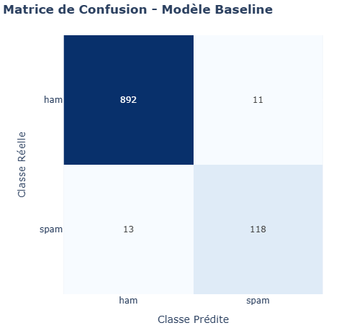
Modèle 1 – Tokenizer + Embedding + MLP
Construction
Résultats sur le jeu de test (1 034 messages)
91%
91 %
90%
Tokeniseur: WordLevel, mots entiers, token [UNK] pour les mots inconnus, longueur_max_messages=128, padding avec 0.
Vocabulaire appris que sur le train.
Embedding : dim=128
MLP: entrée:128, couche1:64, couche:32, couche de sortie:1(sigmoïd)
Precision
F1-Score
Recall
Embedding
dim 128
MLP
Sigmoid
P(spam)
Adam | lr=1e-3 | Epochs=3

Slide 5
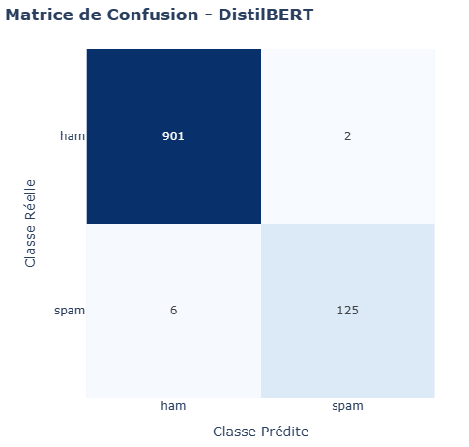
Modèle 2 - Transfert Learning avec DistilBERT – Fine Tuning
SMS original
DistilBERT Fine Tuned
Tête de classification à deux classes
Modèle pré-entraîné sur des milliards de phrases en anglais
lr = 2e-5 | EarlyStopping (patience=2) | Best_Epoch=4
Résultats sur le jeu de test (1 034 messages)
98 %
97 %
95 %
Precision
F1-Score
Recall

Slide 6
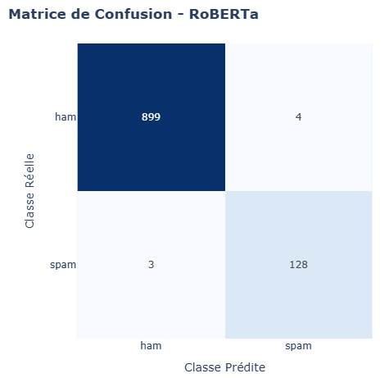
Modèle 3 - Transfert Learning avec RoBERTa – Fine Tuning
SMS original
RoBERTa Fine Tuned
Tête de classification à deux classes
Modèle pré-entraîné sur des milliards de phrases en anglais
lr = 2e-5 | EarlyStopping (patience=2) | Best_Epoch=1
Résultats sur le jeu de test (1 034 messages)
97 %
97 %
98 %
Precision
F1-Score
Recall

Slide 7
Comparaison des performances et recommandation
Métrique | Baseline | DistilBERT | RoBERTa
F1_score | 91% | 97% | 97%
Recall | 90% | 95% | 98%
Precision | 91% | 98% | 97%
Les modèles de types BERT préentrainés sont plus performant que le modèle construit.
RoBERTa a un meilleur score F1 que le distilBERT.
Priorité à la vitesse d'inférence et à la légèreté: DistilBERT ou Embedding+MLP.
Priorité à la performance: RoBERTa ou DistilBERT.

Slide 8
Merci de votre attention !
Des questions?
Notes:
7:30 - 8:00
Conclusion : ce projet montre qu'un second regard automatique, fonde sur un encodeur specialise et une fusion fine entre image et texte, peut renforcer la securite du patient sans se substituer au jugement medical.
La demonstration en ligne est accessible via le lien affiche ci-dessous. Je suis maintenant disponible pour vos questions.

